Slide 1
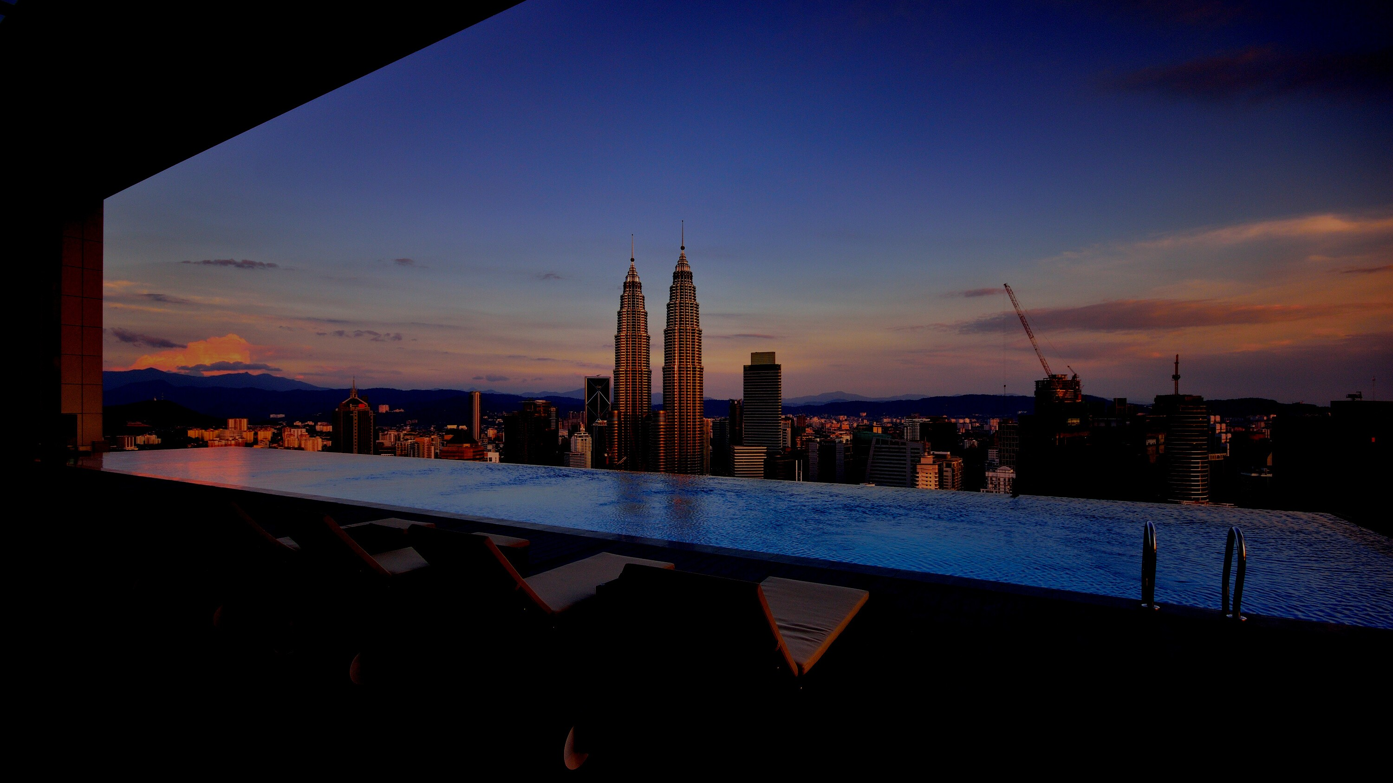
GESTÃO ESTRATÉGIA E MARKETING
Mestrado em Engenharia de Sistemas
GOLDEN HOTELS & RESORTS
Docentes:
Prof. Dr. Manuel Nunes Prof. Dr. Paulo Afonso
Bruna Peixoto PG45519 Francisca Santos PG47834 Joana Mota PG45528
Notes:
Bruna - Este projeto consiste na análise de uma cadeia de hotéis: o Golden hotels & resorts.

Slide 2


HOTEL CITY
RESORT HOTEL
LOCALIZADO NO ALGARVE
LOCALIZADO EM LISBOA
Golden Hotels & Resorts
1
Notes:
Bruna - Esta cadeia possui dois hotéis: hotel city e o resort hotel
O hotel city stiua-se em lisboa, tem 200 quartos disponíveis e oferece um conjunto de serviços para quem pertende desfrutar de uns dias de descanso e de lazer. Os hóspedes poderão aproveitar a piscina, a sauna e o jacuzzi para relaxar, mas para aqueles mais ativos também terão acesso ao ginásio. Também tem ao seu dispor um buffet de pequeno-almoço e jantar
O resort hotel situa-se no Algarve, tem 300 quartos disponíveis e oferece também sauna, jacuzzi, ginásio, mas também oferece acesso ao ténis e ao golf. Tambem tem disponível um buffet de pequeno-almoço e jantar

Slide 3
OBJETIVOS
Identificar o hotel que tem mais reservas.
Identificar o hotel com mais lucro.
Identificar o top 10 de clientes em cada hotel.
Identificar qual foi a altura do ano e o ano que houve mais receita em cada hotel.
Averiguar a duração da estadia média por hotel.
Averiguar se são mais famílias ou pessoas individuais/casal que reservam mais em cada hotel.
Identificar quais são os serviços que mais são reservados.
Averiguar quais os tipos de estadia (negócio ou lazer) mais frequentados em cada hotel.
Averiguar os países dos clientes.
Golden Hotels & Resorts
2
Notes:
Bruna - Ao longo do tempo, a empresa Golden Resorts & Hotels foi-se expandido consideravelmente, assim, devido à expansão do seu negócio, o volume de dados da sua empresa também foi crescendo de forma extraordinária e por isso a empresa pressupõe poder fazer várias análises ao seu negócio, de forma a poder perceber o que poderá investir, melhorar ou até mesmo descartar.
Assim, o proprietário da cadeia pretende obter e visualizar informações acerca

Slide 4
DASHBOARD
40
30
20
Análise das informações do grupo de hóteis
10
0
Item 1
Item 2
Item 3
Item 4
Item 5
Golden Hotels & Resorts
3
Notes:
Joana - De maneira a poder responder aos objetivos da empresa foram elaborados vários dashboards. Dashboard relacionado com as informações mais direcionadas para a parte financeira da cadeia em geral, um dashboard sobre a situação financeira de cada hotel, dashboard em relação aos clientes e por ultimo um dashboard relacionado com os serviços

Slide 5
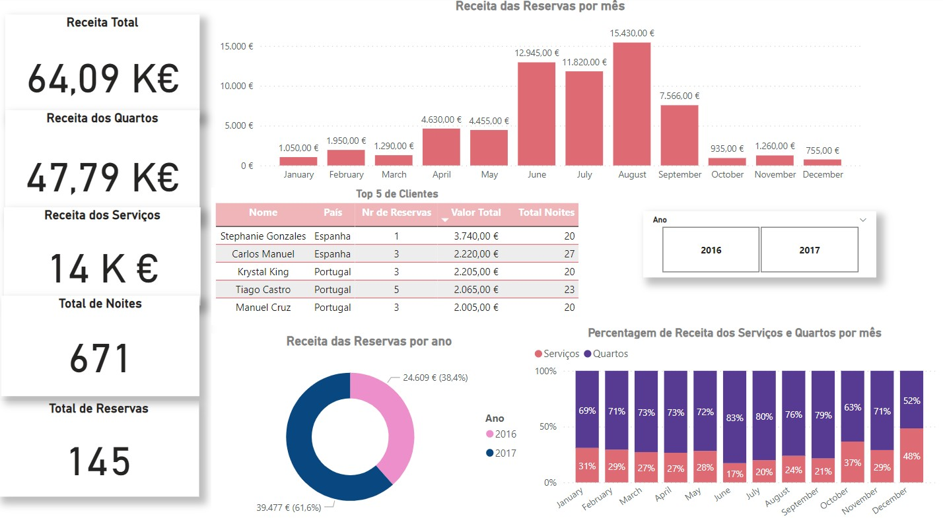
NEGÓCIO EM GERAL
Notes:
Joana – em relação à parte financeira do grupo de hotéis em geral, pode-se verificar que apresenta um receita total de 64 mil, a época que gere mais receita é entre os meses junho e setembro, devido as ferias e ao verao. É apresentado o top 5 de clientes, sendo dois deles de espanha. Tambem verifica-se que os hotéis geram mais receita nos quartos do que nos serviços. Entre 2016 e 2017 houve um aumento nas suas receitas

Slide 6
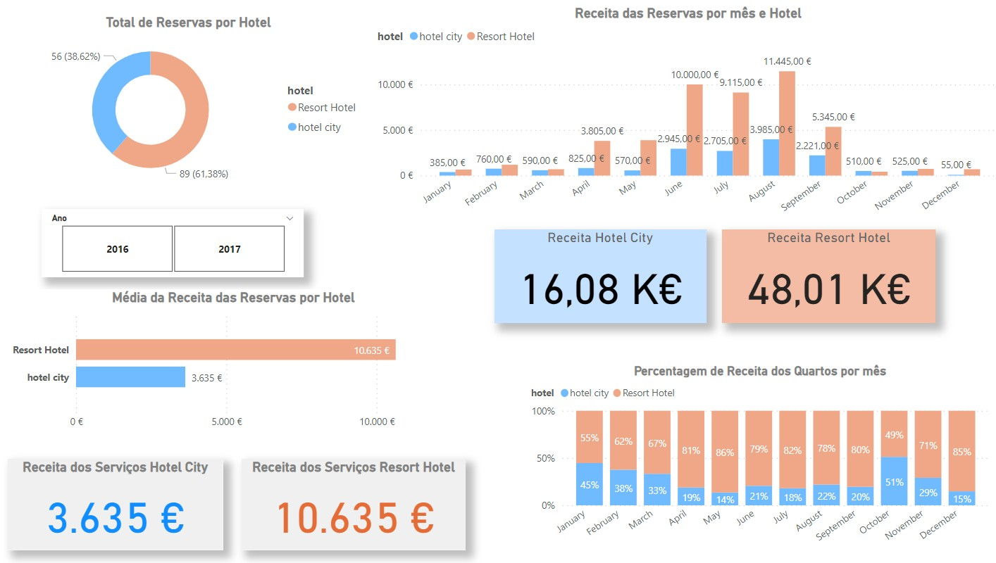
FINANCEIRO
Notes:
Joana – Estes dashboard já diz respeito à parte financeira especifica de cada hotel. Podemos verificar que o resort hotel apresenta um maior numero de reservas. A época que se gera mais receita é no verao. E é o resort hotel que gere maisa receita tanto nos serviços como nos quartos.

Slide 7
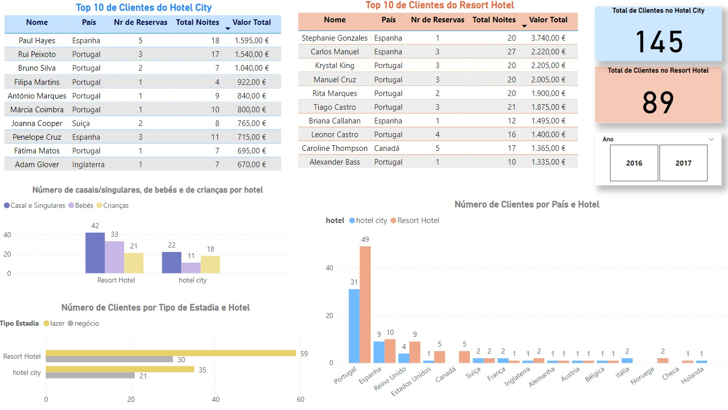
CLIENTES
Notes:
Joana – a nível de clientes, é apresentado um top 10 em cada hotel. Este é baseado no valor das reservas, ou seja, aquele que gasta mais em cada hotel. Podemos verificar que em ambos os hotéis são de espanha, mas o que retiramos daqui é que as pessoas que fazem mais reservas nem sempre são as que dao mais receita ao hotel, como é o caso da stephanie. Verficamos também que a seguir a Portugal, muitos hospedes são de espanha e reino unido. Atraves do nr de bebes e de crianças também conseguimos saber que é no resort hotel que vao mais famílias. Tambem conseguimos ver o tipo de estadia, se é a lazer ou o negocio, uma vez que é importante para que os hotéis se adaptam as estadias das pessoas. Por fim, temos aqui o total de clientes em cada hotel.

Slide 8
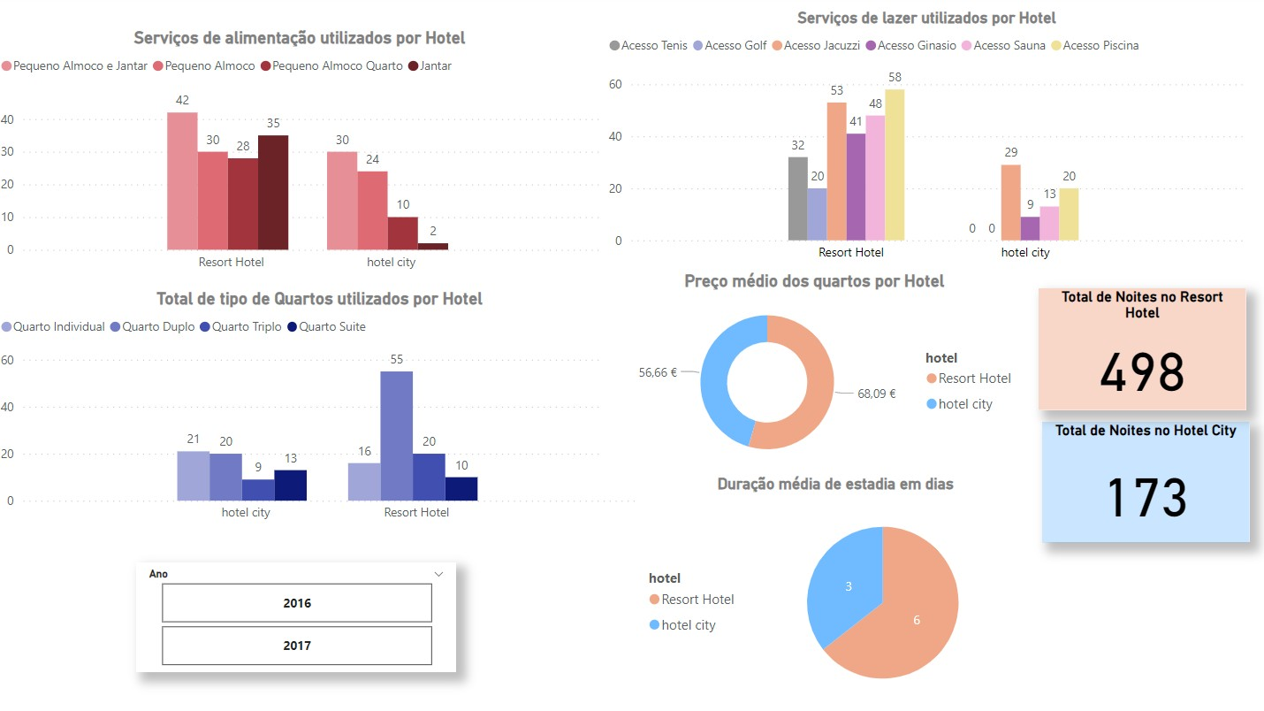
SERVIÇOS
Notes:
Joana- em relação ao serviços, temos os de alimentação e os de lazer mais utilizados em cada hotel, também é importante para cada hotel saber em qual vale a pena investir mais. Temos também os quartos mais utilizados por hotel para saber se vale a pena em investir em determinados quartos. Depois apresentamos aqui o preço medio por noite em cada hotel e duração media de estadia em cada um deles. Por fim, temos o total de noites em cada hotel,.

Slide 9

31.5
33
TAXA DE OCUPAÇÃO RESORT HOTEL
TAXA DE OCUPAÇÃO HOTEL CITY
Golden Hotels & Resorts
Notes:
Francisca - Para além das analises feitas pela minha colega retiramos a partir dos dashboards alguns KPI’s importantes.
Os kpi's fornecem informações relevantes acerca do desempenho da gestão do negocio e permitem acompanhar e melhorar a estratégia com o objetivo de maximizar os lucros.
Taxa de ocupação define a ocupação de um determinado número de quartos disponíveis nos 2 anos

Slide 10
73€/QUARTO
191€/QUARTO
RECEITA OBTIDA POR QUARTO
RESORT HOTEL
RECEITA OBTIDA POR QUARTO
HOTEL CITY
Golden Hotels & Resorts
Notes:
Francisca - E também retiramos a taxa de receita dos quartos por quarto disponivel.
Esta métrica ajuda a medir a eficácia das vendas.

Slide 11
CONCLUSÃO
O Resort Hotel é o mais requisitado.
Golden Hotels & Resorts
10
Notes:
Francisca - A principal conclusão retirada dos dashboards é que o Hotel City ficou aquém do Resort
Hotel, apresentando valores monetários e taxas de utilização consideravelmente inferiores.
Foi uma mais valia a realização deste trabalho, uma vez que conseguimos aperfeiçoar os
conhecimentos de PowerBI adquiridos, bem como a aplicação de conceitos de gestão estratégica e
marketing estudados ao longo do semestre.

Slide 12
GESTÃO ESTRATÉGIA E MARKETING
Mestrado em Engenharia de Sistemas
GOLDEN HOTELS & RESORTS
Docentes:
Prof. Dr. Manuel Nunes Prof. Dr. Paulo Afonso
Bruna Peixoto PG45519 Francisca Santos PG47834 Joana Mota PG45528

